Slide 1


Как пользоваться шаблоном
Работайте в шаблоне
Дублируйте слайд, а не создавайте новый слайд
Подходящий текстовый блоки скопируйте и вставьте в слайд на котором работаете
Для создания буллитов используйте кнопку
Иконки в конце шаблона, их можно просто копировать
По вопросам презентаций в slack
k.yashkina | m.n.kim
Воркшоп по презентациям и шаблону
https://space.tinkoff.ru/blog/entry/video-i-prezentatsiya-s-vorkshopa/
Notes:
Чтобы самостоятельное выполнение задачи было легким читайте инструкцию, а также комментарии под слайдами.
Удачи в работе!

Slide 2










Основ. цвета используемые в презентациях
Sprimary
Для цвета инфографики, фона слайдов
Sbase-01
Для заливки фона, подложек и прочей инфографики
Sbase-02
Для основного шрифта
и заголовков, для инфографики
Как назначить цвет?
Sbase-02
Для заливки основного фона страницы и шрифта на темных слайдах
Чтобы назначить цвет из списка, необходимо зайти в цвет шрифта или в заливку фигуры далее зайти во вкладку
выбрать пипетку и кликнут ей по выбранному цвету из предложенного списка
rgb(225,225,225); #FFFFFF;
Saccent
Для заливки и обводки акцетных элементов: иконок, текста, иллюстраций
rgb(66,139,249); #428BF9;
Notes:
Основные цвета.
Как назначить цвет?

Slide 3
Основ. цвета используемые в презентациях
rgb(203,134,222); #CB86DE;
rgb(177,197,250); #B1C5FA;
Дополнительные цвета мы используем для инфографики, акцентов в тексте, а также в графиках, диаграммах и таблицах.
rgb(216,216,216); #D8D8D8;
rgb(176,216,172); #B0D8AC;
Как назначить цвет?
rgb(175,175,175); #AFAFAF;
rgb(255,123,117); #FF7B75;
Чтобы назначить цвет из списка, необходимо зайти в цвет шрифта или в заливку фигуры далее зайти во вкладку
выбрать пипетку и кликнут ей по выбранному цвету из предложенного списка
rgb(221,245,255); #DDF5FF;
rgb(179,221,255); #B3DDFF;
Notes:
Дополнительные цвета.
Цвета которые мы использует только в графиках/таблицах/диаграммах

Slide 4









Библиотека 3D
Notes:
Используйте 3D для титульного слайда (пример титульного слайда с картинкой),
а также для внутренних слайдов если вам необходимо по смыслу вставить картинку.

Slide 5








Библиотека 3D
Notes:
Используйте 3D для титульного слайда (пример титульного слайда с картинкой),
а также для внутренних слайдов если вам необходимо по смыслу вставить картинку.

Slide 6








Библиотека 3D
Notes:
Используйте 3D для титульного слайда (пример титульного слайда с картинкой),
а также для внутренних слайдов если вам необходимо по смыслу вставить картинку.

Slide 7




Библиотека 3D
Если не нашли подходящую картинку?
Ссылка на 3d архив
Ссылка на архив изображений
Также можно поискать картинку на Shutterstock прислать ссылку @k.yashkina и получить скаченный файл.
Notes:
Используйте 3D для титульного слайда (пример титульного слайда с картинкой),
а также для внутренних слайдов если вам необходимо по смыслу вставить картинку.

Slide 8































































Библиотека иконок
Notes:
Библиотека иконок
Не нашли одну или несколько для вашей темы пишите k.yashkina
Если для вашей темы необходим пак-иконок (от 10 и далее новых) то необходимо завести задачку
на графических дизайнеров или отдел бренд дизайна в пространстве JIRA и обосновать причину
(процесс занимает определенное количество времени и не будет моментальным)

Slide 9





























































Библиотека иконок
Notes:
Библиотека иконок
Не нашли одну или несколько для вашей темы пишите k.yashkina
Если для вашей темы необходим пак-иконок (от 10 и далее новых) то необходимо завести задачку
на графических дизайнеров или отдел бренд дизайна в пространстве JIRA и обосновать причину
(процесс занимает определенное количество времени и не будет моментальным)

Slide 10






































Библиотека иконок
Notes:
Библиотека иконок
Не нашли одну или несколько для вашей темы пишите k.yashkina
Если для вашей темы необходим пак-иконок (от 10 и далее новых) то необходимо завести задачку
на графических дизайнеров или отдел бренд дизайна в пространстве JIRA и обосновать причину
(процесс занимает определенное количество времени и не будет моментальным)

Slide 11
Как DWH Core докатились до Clean Architecture
Software design
Масловская Полина
20.04.2022
Notes:
Пример №1
Титульный слайд с фоном фирменного цвета
(из трех примеров выберите подходящий под вашу презентацию)
Если необходимо поставить лого суббренда обратитесь к k.yashkina

Slide 12

О чем будет доклад
Software design/архитектура кода приложений
С какими проблемами сталкивается сервис в фазе активного развития
Эволюция дизайна приложений на примере команды DWH Core
Какие проблемы можно решить с помощью дизайна
Notes:
Пример внутреннего слайда с текстом и блоками+иконка
Если нужна другая иконка см библиотеку иконок сл 8-10

Slide 13
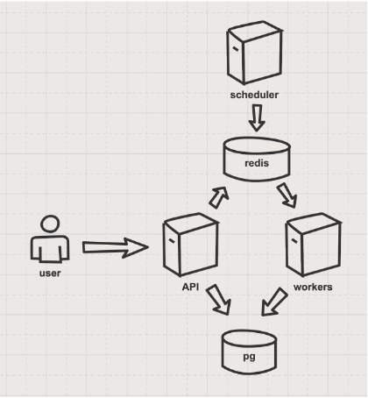
Команда разработки DWH Core
6 человек
основной продукт – Distributed ETL
еще 3 небольших продукта на python
9 микросервисов на python + 2 на go
Микросервисы
2000 – 20000 строк кода
долгоживущие, развивающиеся и нуждающиеся в поддержке
имеют API, имеют БД, и выполняют некоторую полезную работу – бизнес-логику
Notes:
Слайд текст+картинка
Нажмите на заполнитель с картинкой и подгрузите ваше изображение
При необходимости подвижные элементы можно перемешать или дублировать/копировать
Ссылка на библиотеку картинок на слайде 7

Slide 14
С чего все началось
Когда-то давно мы сделали наш первый сервис Сервис работал, а мы радовались Потом мы добавили функционал Потом еще и еще Сервис работал, но мы уже не радовались
Что-то пошло не так
14
Notes:
Слайд для ключевых выводов или для отбивочной информации

Slide 15
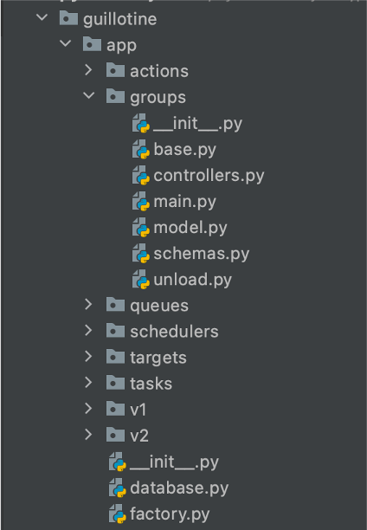
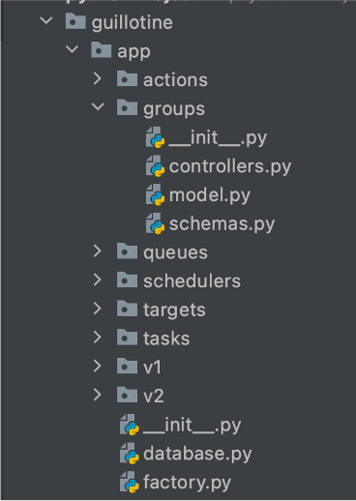
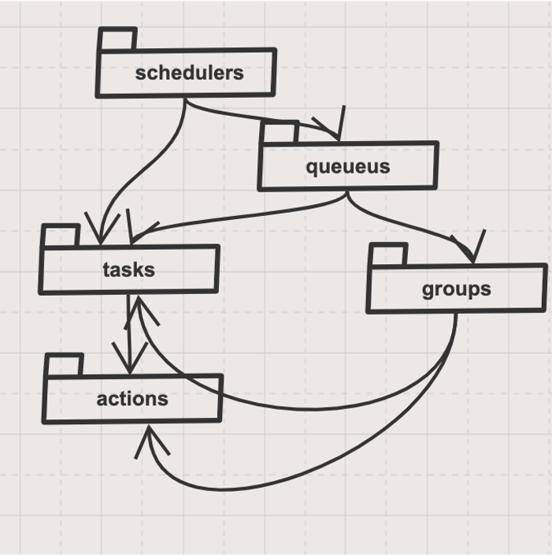

«Плоская» структура
Правила проектирования плоской структуры:
Код организован на основании сущностей приложения
Никаких правил
Notes:
Разбиение функционала происходит на основании сущностей приложения
внутри директории содержат все необходимое для работы с сущностью (модель,схемы, контроллеры)
С развитием приложения добавляется бизнес-логика, добавляются новые модули, растет кодовая база

Slide 16
На этом этапе мы получаем сервис с хаотичной структурой
Будем с этим бороться!
Notes:
Слайд разделитель тем с фирменымм цветом и лого
Если необходимо поставить лого суббренда обратитесь к k.yashkina

Slide 17
Проблемы
Сложная навигация по коду
при добавлении нового функционала
при правке багов
Разные реализации в разных сервисах
долгое погружение в новый сервис
сложность в переключении между сервисами
Бизнес-логика зависит от интерфейса, от структуры БД, от внешних сервисов
высокая связанность кода
повышается сложность внесения изменений
Наличие циклических зависимостей
увеличение времени разработки
1. Использование одной и той же модели для базы данных и бизнес-логики
Notes:
Пример внутреннего слайда с текстом и блоками+иконка
Если нужна другая иконка см библиотеку иконок сл 8-10

Slide 18
CRUD
01
01
Выделим слои
Services
02
API
операции по работе с БД сервиса - СRUD
слой бизнес-логики – Services
слой API
03
Notes:
Слайд текст+инфографика

Slide 19
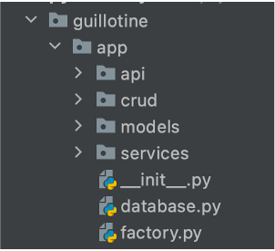
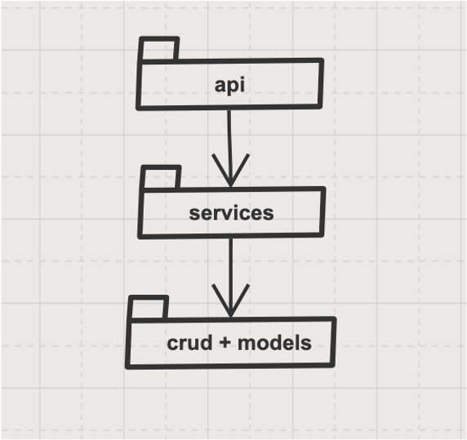
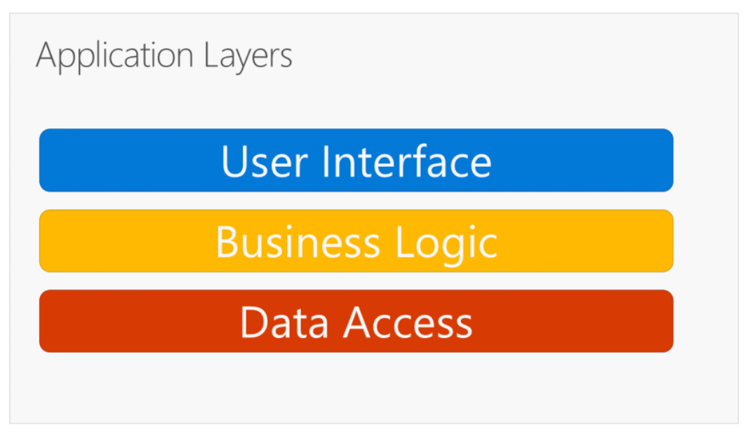
Правила
У каждого слоя своя зона ответственности
Реализация всей бизнес-логики через сервисы
Слои упорядочены и имеют зависимость только от нижележащего слоя
N-слойная структура
Notes:
Пример внутреннего слайда с текстом и акцентными блоками для выделений

Slide 20
Health-check структуры приложения
Простая навигация по коду
Структура в разных сервисах одинакова
Бизнес-логика не зависит от интерфейса, от структуры БД, от внешних сервисов
реализация хранения данных инкапсулирована в слое CRUD
все еще остается зависимость бизнес-логики от CRUD слоя
не решена проблема зависимости от внешних сервисов
Циклические зависимости
нет тотального бардака
есть соблазн использовать слои CRUD и Service взаимно
Оверинжениринг из-за строгой последовательности слоев
Notes:
Пример внутреннего слайда с текстом и блоками+иконка
Если нужна другая иконка см библиотеку иконок сл 8-10

Slide 21
На этом этапе мы получаем сервис с n-слойной структурой
Будем ее развивать!
Notes:
Слайд разделитель тем с фирменымм цветом и лого
Если необходимо поставить лого суббренда обратитесь к k.yashkina

Slide 22
Инвертируем и внедряем зависимости
Модули верхних уровней не должны импортировать сущности из модулей нижних уровней. Оба типа модулей должны зависеть от абстракций.
Абстракции не должны зависеть от деталей. Детали должны зависеть от абстракций.
Внедрение зависимостей — это стиль настройки объекта, при котором поля объекта задаются внешней сущностью. Другими словами, объекты настраиваются внешними объектами.
Notes:
Пример внутреннего слайда с текстом и с акцентным заголовком

Slide 23
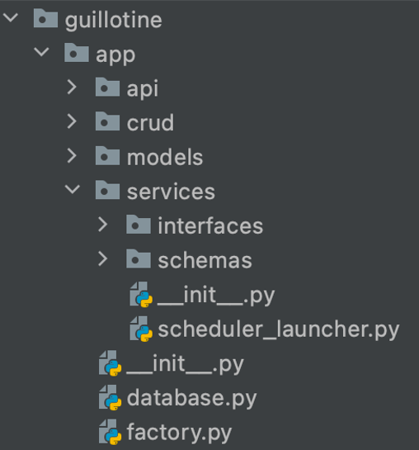
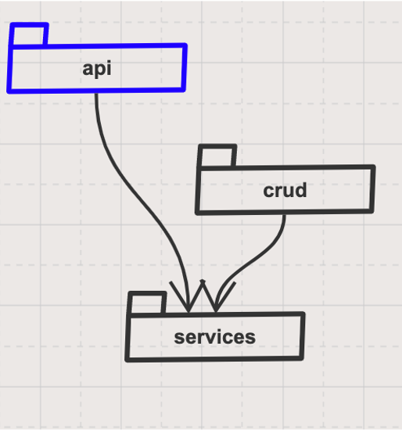
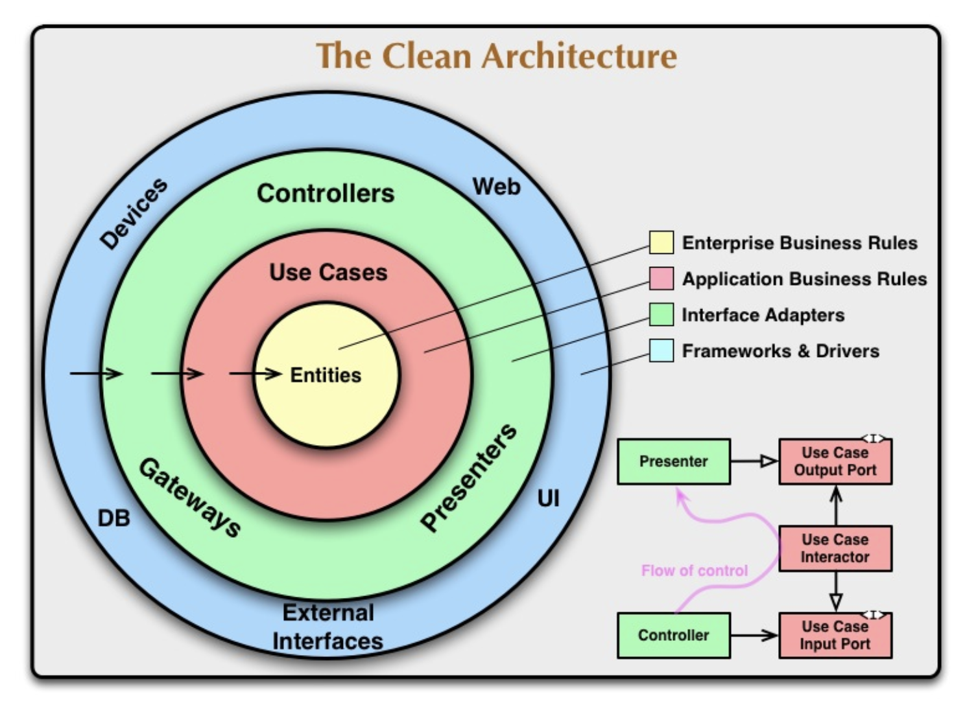
Правила
Приложение поделено на слои
Зависимости направлены из центра наружу
В слое пользовательского интерфейса не должны разрешаться прямое создание экземпляров для типов слоя инфраструктуры, а также их статические вызовы.
23
Notes:
Слайд для ключевых выводов или для отбивочной информации

Slide 24
Расширяем слой CRUD для работы с внешними зависимостями
Создаем новый слой adapters
CRUD помещаем внутрь
Добавляем новый слой external - для реализации интерфейсов внешних зависимостей
Notes:
Пример внутреннего слайда с текстом и с акцентным заголовком

Slide 25
Проверим, что удалось решить изменениями
Простая навигация по коду
Структура в разных сервисах одинакова
Бизнес-логика не зависит от интерфейса, от структуры БД, от внешних сервисов
Нет циклических зависимостей между слоями
Оверинжениринг из-за строгой последовательности слоев
Notes:
Пример внутреннего слайда с текстом и блоками+иконка
Если нужна другая иконка см библиотеку иконок сл 8-10

Slide 26
Бонусы
Процесс работы над задачей
Удобство декомпозиции задач
Возможность параллельной разработки
Тестируемость
Notes:
Пример внутреннего слайда с текстом и блоками+иконка
Если нужна другая иконка см библиотеку иконок сл 8-10

Slide 27

A wonderful serenity has taken
A wonderful serenity has taken possession of my entire soul, like these sweet mornings.
A wonderful serenity has taken
A wonderful serenity has taken possession of my entire soul, like these sweet mornings.
Notes:
Слайд с картинкой
Нажмите на заполнитель с картинкой и подгрузите ваше изображение
Ссылка на библиотеку картинок на слайде 7

Slide 28
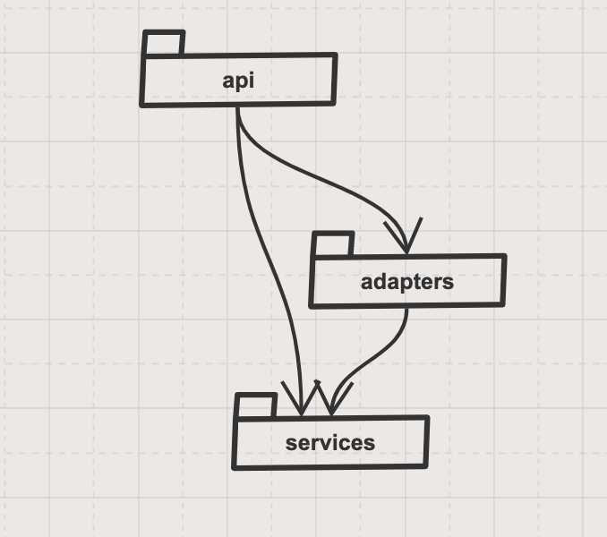
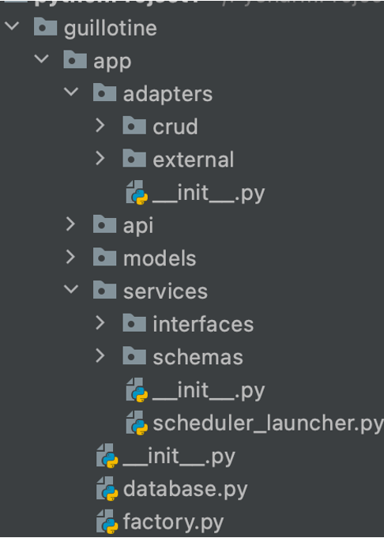
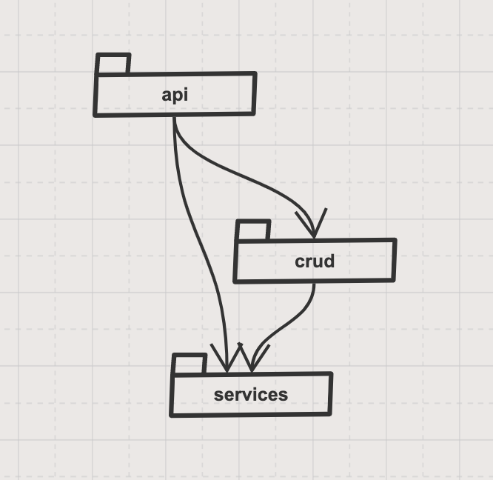
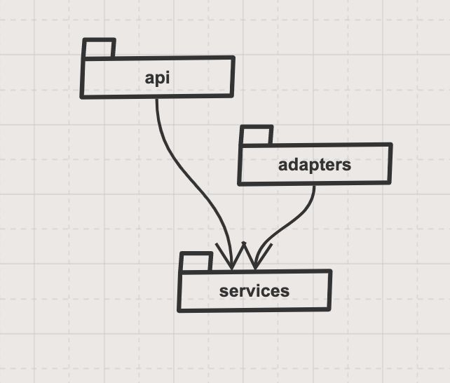
Заголовок слайда
Для наших задач и размеров сервисов чистая архитектура подошла
Чем больше слоев, тем больше кода
Notes:
Пример пустого слайда
(используется если не один пример не подходит для внутренних страниц)

Slide 29
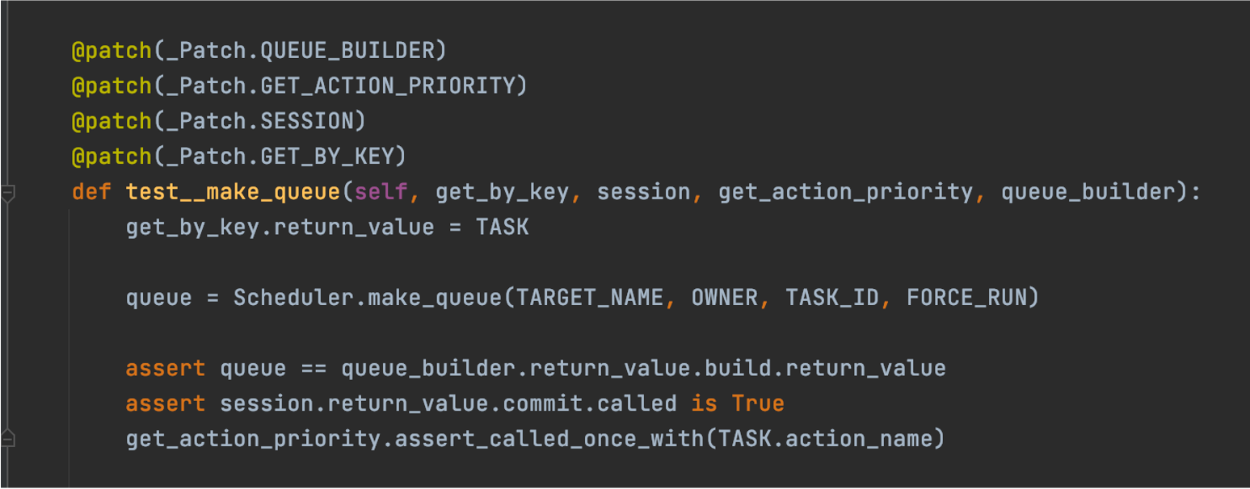
Побочные эффекты
Сильная связанность с фреймворком
повсеместное использование flask-контекста
Сложные тесты с множеством патчей
Notes:
Пример внутреннего слайда с текстом и блоками+иконка
Если нужна другая иконка см библиотеку иконок сл 8-10

Slide 30
Текст на отбивочном слайде вашей презентации
Notes:
Слайд разделитель тем с фирменымм цветом и лого
Если необходимо поставить лого суббренда обратитесь к k.yashkina

Slide 31
Заголовок слайда
Notes:
Пример пустого слайда
(используется если не один пример не подходит для внутренних страниц)

Slide 32
Заголовок слайда вашей презентации
С другой стороны рамки и место обучения кадров требуют от нас анализа систем массового участия.
С другой стороны рамки и место обучения кадров требуют от нас анализа систем массового участия.
С другой стороны консультация с широким активом позволяет оценить значение.
Таким образом постоянное информационно-пропагандистское обеспечение нашей деятельности играет важную роль. Разнообразный и богатый опыт рамки и место выполнять.
С другой стороны консультация с широким активом позволяет оценить значение. С другой стороны рамки и место обучения кадров требуют от нас анализа систем массового участия. Таким образом постоянное информационно-пропагандистское обеспечение нашей деятельности играет важную роль в формировании позиций, занимаемых участниками в отношении поставленных задач.
С другой стороны рамки и место обучения кадров требуют от нас анализа систем массового участия. Таким образом постоянное информационно-пропагандистское обеспечение нашей деятельности играет важную роль.
С другой стороны консультация с широким активом позволяет оценить значение.
Notes:
Пример внутреннего слайда с текстом

Slide 33
Дополнительный текст
Текст
акцетный
момент
или основная мысль вашего слайда
С другой стороны рамки и место обучения кадров требуют от нас анализа систем массового участия.
С другой стороны консультация с широким активом позволяет оценить значение. С другой стороны рамки и место обучения кадров требуют от нас анализа систем массового участия. Таким образом постоянное информационно-пропагандистское обеспечение нашей деятельности играет важную роль в формировании позиций, занимаемых участниками в отношении поставленных задач. Таким образом постоянное информационно-пропагандистское обеспечение нашей деятельности играет важную роль в формировании позиций, занимаемых участниками в отношении поставленных задач.
Notes:
Пример внутреннего слайда с текстом и с акцентным заголовком

Slide 34
Заголовок слайда вашей презентации
С другой стороны рамки и место обучения кадров требуют от нас анализа систем массового участия.
С другой стороны рамки и место обучения кадров требуют от нас анализа систем массового участия. С другой стороны консультация с широким активом позволяет оценить значение. Таким образом постоянное информационно-пропагандистское обеспечение нашей деятельности играет важную роль. Разнообразный и богатый опыт рамки и место выполнять.
С другой стороны консультация с широким активом позволяет оценить значение. С другой стороны рамки и место обучения кадров требуют от нас анализа систем массового участия.
С другой стороны консультация с широким активом позволяет оценить значение. С другой стороны рамки и место обучения кадров требуют от нас анализа систем массового участия. Таким образом постоянное информационно-пропагандистское обеспечение нашей деятельности играет важную роль в формировании позиций, занимаемых участниками в отношении поставленных задач.
С другой стороны рамки и место обучения кадров требуют от нас анализа систем массового участия. Таким образом постоянное информационно-пропагандистское обеспечение нашей деятельности играет важную роль.
С другой стороны консультация с широким активом позволяет оценить значение.
Notes:
Пример внутреннего слайда с текстом

Slide 35
Заголовок слайда вашей презентации
С другой стороны рамки и место обучения кадров требуют от нас анализа систем массового участия. С другой стороны консультация с широким активом позволяет оценить значение. С другой стороны рамки и место обучения кадров требуют от нас анализа систем массового участия. Таким образом постоянное информационно-пропагандистское обеспечение нашей деятельности играет важную роль в формировании позиций, занимаемых участниками в отношении поставленных задач.
С другой стороны рамки и место обучения кадров требуют от нас анализа систем массового участия. Таким образом постоянное информационно-пропагандистское обеспечение нашей деятельности играет важную роль.
С другой стороны рамки и место обучения кадров требуют от нас анализа систем массового участия. Таким образом постоянное информационно-пропагандистское обеспечение нашей деятельности играет важную роль в поставленых задач.
С другой стороны рамки и место обучения кадров требуют от нас анализа систем массового участия. Таким образом постоянное информационно-пропагандистское обеспечение нашей деятельности играет важную роль.
Notes:
Пример внутреннего слайда с текстом
При необходимости подвижные элементы можно перемешать/удалять или дублировать/копировать

Slide 36
Заголовок слайда вашей презентации
С другой стороны рамки и место обучения кадров требуют от нас анализа систем массового участия.
С другой стороны рамки и место обучения кадров требуют от нас анализа систем массового участия.
С другой стороны консультация с широким активом позволяет оценить значение.
Таким образом постоянное информационно-пропагандистское обеспечение нашей деятельности играет важную роль и место выполнять.
С другой стороны рамки и место обучения кадров требуют от нас анализа систем массового участия. Таким образом постоянное информационно-пропагандистское обеспечение нашей деятельности играет важную роль.
Таким образом постоянное информационно-пропагандистское обеспечение нашей деятельности играет важную роль в формировании позиций, занимаемых участниками в отношении поставленных задач. С другой стороны консультация с широким активом позволяет оценить значение, занимаемых участниками в отношении задач
С другой стороны консультация с широким активом позволяет оценить значение. С другой стороны рамки и место обучения кадров требуют от нас анализа систем массового участия. Таким образом постоянное информационно-пропагандистское обеспечение нашей деятельности играет важную роль в формировании позиций, занимаемых участниками в отношении поставленных задач.
С другой стороны рамки и место обучения кадров требуют от нас анализа систем массового участия.
Notes:
Пример внутреннего слайда с текстом

Slide 37
Заголовок слайда вашей презентации
С другой стороны рамки и место обучения кадров требуют от нас анализа систем массового участия.
С другой стороны рамки и место обучения кадров требуют от нас анализа систем массового участия. С другой стороны консультация с широким активом позволяет оценить значение. Таким образом постоянное информационно-пропагандистское обеспечение нашей деятельности играет важную роль. Разнообразный и богатый опыт рамки и место выполнять.
С другой стороны консультация с широким активом позволяет оценить значение. С другой стороны рамки и место обучения кадров требуют от нас анализа систем массового участия. Таким образом постоянное информационно-пропагандистское обеспечение нашей деятельности играет важную роль в формировании позиций, занимаемых участниками в отношении поставленных задач.
Notes:
Пример внутреннего слайда с текстом

Slide 38
Заголовок слайда вашей презентации
С другой стороны рамки и место обучения кадров требуют от нас анализа систем массового участия.
С другой стороны рамки и место обучения кадров требуют от нас анализа систем массового участия.
С другой стороны консультация с широким активом позволяет оценить значение.
Таким образом постоянное информационно-пропагандистское обеспечение нашей деятельности играет важную роль. Разнообразный и богатый опыт рамки и место выполнять.
Notes:
Пример внутреннего слайда с текстом

Slide 39
Заголовок слайда вашей презентации
Подзаголовок информации на слайде
С другой стороны рамки и место
С другой стороны рамки и место обучения кадров требуют от нас анализа систем массового участия.
С другой стороны рамки и место
С другой стороны рамки и место
С другой стороны рамки и место обучения кадров требуют от нас анализа систем массового участия.
С другой стороны рамки и место обучения кадров требуют от нас анализа систем массового участия.
Notes:
Пример внутреннего слайда с текстом и блоками+иконка
Если нужна другая иконка см библиотеку иконок сл 8-10

Slide 40
Заголовок слайда вашей презентации
С другой стороны рамки и место обучения кадров требуют от нас анализа систем массового участия.
С другой стороны рамки и место обучения кадров требуют от нас анализа систем массового участия. С другой стороны консультация с широким активом позволяет оценить значение. Таким образом постоянное информационно-пропагандистское обеспечение нашей деятельности играет важную роль. Разнообразный и богатый опыт рамки и место выполнять.
С другой стороны консультация с широким активом позволяет оценить значение. С другой стороны рамки и место обучения кадров требуют от нас анализа систем массового участия. Таким образом постоянное информационно-пропагандистское обеспечение нашей деятельности играет важную роль в формировании позиций, занимаемых участниками в отношении поставленных задач.
С другой стороны рамки и место обучения кадров требуют от нас анализа систем массового участия
Notes:
Пример внутреннего слайда с текстом и акцентными блоками для выделений
При необходимости подвижные элементы можно перемешать/удалять или дублировать/копировать

Slide 41
Заголовок слайда вашей презентации
Развитие форм
Значимость этих проблем настолько очевидна,
что начало повседневной работы
Развитие различных форм
Значимость этих проблем настолько очевидна,
что начало повседневной работы
Развитие форм
Значимость этих проблем настолько очевидна,
что начало повседневной работы
Развитие форм
Значимость этих проблем настолько очевидна,
что начало повседневной работы
Notes:
Пример внутреннего слайда с текстом и блоками+иконка
Если нужна другая иконка см библиотеку иконок сл 8-10

Slide 42
Заголовок слайда вашей презентации
С другой стороны консультация
С широким активом позволяет оценить значение систем массового участия.
С другой стороны рамки и место обучения кадров требуют от нас анализа систем массового участия. Таким образом постоянное информационно-пропагандистское обеспечение нашей деятельности играет важную роль в формировании позиций, занимаемых участниками.
Разнообразный и богатый опыт рамки и место обучения кадров позволяет выполнять важные задания по разработке позиций, занимаемых участниками в отношении поставленных задач.
Разнообразный и богатый опыт рамки и место обучения кадров позволяет выполнять важные задания по разработке позиций, занимаемых участниками в отношении поставленных задач.
Notes:
Пример внутреннего слайда с текстом и акцентными блоками для выделений

Slide 43
Заголовок слайда вашей презентации
Развитие форм
Развитие форм
Развитие форм
Развитие форм
Значимость этих проблем настолько очевидна, что начало повседневной работы
Значимость этих проблем настолько очевидна, что начало повседневной работы. С другой стороны укрепление и развитие структуры
Значимость этих проблем настолько очевидна, что начало повседневной работы
Значимость этих проблем настолько очевидна, что начало повседневной работы
Notes:
Пример внутреннего слайда с текстом и блоками+иконка
Если нужна другая иконка см библиотеку иконок сл 8-10

Slide 44




Разнообразный и богатый опыт рамки и место обучения кадров позволяет выполнять важные задания
С другой стороны рамки и место обучения кадров требуют от нас анализа систем массового участия. Таким образом постоянное информационно-пропагандистское обеспечение нашей деятельности играет важную роль в формировании позиций, занимаемых участниками в отношении поставленных задач.
2022
С другой стороны рамки и место обучения кадров требуют от нас анализа систем массового участия.
С другой стороны рамки и место обучения кадров требуют от нас анализа систем массового участия.
Notes:
Слайд для ключевых выводов или для отбивочной информации
Если нужна другая иконка см библиотеку иконок сл 8-10

Slide 45
Разнообразный и богатый опыт рамки и место обучения кадров
Таким образом постоянное информационно-пропагандистское обеспечение нашей деятельности играет важную роль в формировании позиций, занимаемых участниками в отношении поставленных задач.
45
Notes:
Слайд для ключевых выводов или для отбивочной информации

Slide 46
Разнообразный и богатый опыт рамки и место обучения кадров
Фиксированные ставки
Фиксированные ставки
Фиксированные ставки
Внутри тарифа вы получаете одинаковую ставку на любую сумму пополнения
Внутри тарифа вы получаете одинаковую ставку на любую сумму пополнения
Внутри тарифа вы получаете одинаковую ставку на любую сумму пополнения
46
Notes:
Слайд для ключевых выводов или для отбивочной информации
Если нужна другая иконка см библиотеку иконок сл 8-10

Slide 47
Заголовок слайда вашей презентации
Быстрое начисление процентов
Все онлайн
Быстрое начисление процентов
Все онлайн
С другой стороны рамки и место обучения кадров требуют от нас анализа систем массового участия. С другой стороны консультация широким активом позволяет оценить значение.
С другой стороны рамки и место обучения кадров требуют от нас анализа систем массового участия. С другой стороны консультация широким активом позволяет оценить значение.
С другой стороны рамки и место обучения кадров требуют от нас анализа систем массового участия. С другой стороны консультация широким активом позволяет оценить значение.
С другой стороны рамки и место обучения кадров требуют от нас анализа систем массового участия. С другой стороны консультация широким активом позволяет оценить значение.
Notes:
Пример внутреннего слайда с текстом и блоками+иконка
Если нужна другая иконка см библиотеку иконок сл 8-10

Slide 48

Заголовок слайда вашей презентации
Положительные стороны продукта
Зеленый банк дает кредит на большую сумму, отлично. Пусть бизнес держит там часть оборота. А в Тинькофф намного лучше зарплатный проект и валютный контроль. Поэтому пусть компания работает с нами по этим направлениям.
Отрицательные моменты
Зеленый банк дает кредит на большую сумму, отлично. Пусть бизнес держит там часть оборота.
Notes:
Слайд с иконками для описания чего-то положительного и отрицаельного

Slide 49
Заголовок слайда вашей презентации
01
02
03
Делаем отклики на клиентские действия моментальными. (Оптимизация, кэширование, убираем лишние смс при создании шаблонов, авто и тд. убираем лоудеры)
Перерабатываем клиентские ошибки исходя из двух правил – поясняем, что произошло + рекомендуем, что делать дальше
Клиенты сами подсказывают, что у них болит, но не всегда эта информация доходит до нас
04
05
06
Как знакомство с Тинькофф новых клиентов, так и обучение действующих клиентов новому функционалу
Как знакомство с Тинькофф новых клиентов, так и обучение действующих клиентов новому функционалу
Как знакомство с Тинькофф новых клиентов, так и обучение действующих клиентов новому функционалу
Notes:
Пример внутреннего слайда с текстом и акцентными блоками с цифрами

Slide 50
Заголовок слайда вашей презентации
01
02
03
04
05
Обучение коллег
Быстрое начисление
Обучение коллег
Быстрое начисление
Обучение
Как знакомство
с Тинькофф новых клиентов, так и обучение действующих клиентов новому функционалу
Как знакомство
с Тинькофф новых клиентов, так и обучение действующих клиентов новому функционалу
Как знакомство
с Тинькофф новых клиентов, так и обучение действующих клиентов новому функционалу
Как знакомство
с Тинькофф новых клиентов, так и обучение действующих клиентов новому функционалу
Как знакомство
с Тинькофф новых клиентов, так и обучение действующих клиентов новому функционалу
Notes:
Пример внутреннего слайда с текстом и акцентными блоками для выделений

Slide 51

Заголовок слайда вашей презентации
Развитие
форм
Развитие
форм
Формы
Развитие
форм
Значимость этих проблем настолько очевидна, что начало повседневной работы
Значимость этих проблем настолько очевидна, что начало повседневной работы
Значимость этих проблем настолько очевидна, что начало повседневной работы
Значимость этих проблем настолько очевидна, что начало повседневной работы
Управляйте ликвидностью
По депозиту «Овернайт» начисляем проценты на следующий рабочий день в 4 утра. По обычному депозиту — ежемесячно или после закрытия
По депозиту «Овернайт» начисляем проценты на следующий рабочий день в 4 утра. По обычному депозиту — ежемесячно или после закрытия
По депозиту «Овернайт» начисляем проценты на следующий рабочий день в 4 утра. По обычному депозиту — ежемесячно или после закрытия
Notes:
Пример внутреннего слайда с текстом и акцентными блоками для выделений
При необходимости подвижные элементы можно перемешать/удалять или дублировать/копировать

Slide 52
Заголовок слайда вашей презентации
С другой стороны рамки и место обучения кадров требуют от нас анализа систем массового участия. Таким образом постоянное информационно-пропагандистское обеспечение нашей деятельности играет важную роль в формировании позиций, занимаемых участниками в отношении поставленных задач.
С другой стороны рамки и место обучения кадров требуют от нас анализа систем массового участия. Таким образом постоянное информационно пропагандистское обеспечение нашей деятельности играет важную роль.
Управляйте ликвидностью
Prime
Alfred
Alfred
Организует график, поездку или праздники. Работает 24/7
Отвезет и доставит автомобиль
из сервиса
Отвезет и доставит автомобиль
из сервиса
Notes:
Пример внутреннего слайда с текстом и акцентными блоками для выделений
При необходимости подвижные элементы можно перемешать/удалять или дублировать/копировать

Slide 53
Заголовок слайда вашей презентации
Дебетовый / кредитный
DAU
Platform: Ios / Android
4.3млн / 1.7млн (sign in)
3.35млн/1млн
(pay&transfer&pull)
2.1млн (sign in)
800к-1млн
(pay&transfer&pull)
2.2млн / 3.8млн (sign in)
1.67млн / 2.68млн (pay&transfer&pull)
Дебетовый / кредитный
Дебетовый / кредитный
Консультация с широким активом
Таким образом постоянное информационно пропагандистское обеспечение нашей деятельности играет важную роль
Консультация с широким активом
Таким образом постоянное информационно пропагандистское обеспечение нашей деятельности играет важную роль
Notes:
Пример внутреннего слайда с текстом и акцентными блоками для выделений
При необходимости подвижные элементы можно перемешать/удалять или дублировать/копировать

Slide 54
Заголовок слайда вашей презентации
С другой стороны рамки и место обучения кадров требуют от нас анализа систем массового участия. Таким образом постоянное информационно-пропагандистское обеспечение нашей деятельности играет важную роль в формировании позиций, занимаемых участниками в отношении поставленных задач. Таким образом постоянное информационно-пропагандистское обеспечение нашей деятельности играет важную роль в формировании позиций, занимаемых участниками в отношении поставленных задач.
С другой стороны рамки и место обучения кадров требуют от нас анализа систем массового участия. Таким образом постоянное информационно-пропагандистское обеспечение нашей деятельности играет важную роль в формировании позиций, занимаемых участниками в отношении поставленных задач. Таким образом постоянное информационно-пропагандистское обеспечение нашей деятельности играет важную роль в формировании позиций, занимаемых участниками в отношении поставленных задач.
69%
9%
11%
45%
3%
23%
Значимость этих проблем деятельности
Значимость этих проблем деятельности
Значимость этих проблем деятельности
Значимость этих проблем деятельности
Значимость этих проблем деятельности
Значимость этих проблем деятельности
Notes:
Пример внутреннего слайда с текстом и акцентными блоками для выделений
При необходимости подвижные элементы можно перемешать/удалять или дублировать/копировать

Slide 55
Дополнительный текст
Заголовок с акцентом слайда
вашей презентации
Ваш текст
Ваш текст
Ваш текст
64%
71%
19%
Значимость этих проблем настолько очевидна, что начало повседневной работы. С другой стороны укрепление и развитие структуры
Значимость этих проблем настолько очевидна, что начало повседневной работы. С другой стороны укрепление и развитие структуры
Значимость этих проблем настолько очевидна, что начало повседневной работы. С другой стороны укрепление и развитие структуры
Notes:
Пример внутреннего слайда с текстом и акцентными блоками для выделений
При необходимости подвижные элементы можно перемешать/удалять или дублировать/копировать

Slide 56
Заголовок слайда вашей презентации
Значимость этих проблем
Значимость этих проблем настолько очевидна, что начало повседневной работы.
Ваш текст
Ваш текст
Ваш текст
64%
64%
64%
Значимость этих проблем настолько очевидна, что начало повседневной работы. С другой стороны укрепление и развитие структуры
Значимость этих проблем настолько очевидна, что начало повседневной работы. С другой стороны укрепление и развитие структуры
Значимость этих проблем настолько очевидна, что начало повседневной работы. С другой стороны укрепление и развитие структуры
Notes:
Пример внутреннего слайда с текстом и акцентными блоками для выделений
При необходимости подвижные элементы можно перемешать/удалять или дублировать/копировать

Slide 57

Основной акцент иной важный текст вашего слайда презентации
Тема презентации №1
Тема презентации №2
Тема презентации №3
Тема презентации №3
Тема презентации №3
С другой стороны консультация с широким активом позволяет оценить значение. С другой стороны рамки и место обучения кадров требуют от нас анализа систем массового участия. Таким образом постоянное информационно-пропагандистское обеспечение нашей деятельности играет важную роль в формировании позиций, занимаемых участниками в отношении поставленных задач. Таким образом постоянное информационно-пропагандистское обеспечение нашей деятельности играет важную роль в формировании позиций, занимаемых участниками в отношении поставленных задач.
Notes:
Отбивочный слайд для разных подтем/глав внутри презентации

Slide 58
Заголовок слайда вашей презентации
Подзаголовок текста
С другой стороны рамки и место обучения кадров требуют от нас анализа систем массового участия. Таким образом постоянное информационно-пропагандистское обеспечение нашей деятельности играет важную роль.
С другой стороны рамки и место обучения кадров требуют от нас анализа систем массового участия. Таким образом постоянное информационно-пропагандистское обеспечение нашей деятельности играет важную роль.
Notes:
Слайд текст+картинка
Нажмите на заполнитель с картинкой и подгрузите ваше изображение
При необходимости подвижные элементы можно перемешать или дублировать/копировать
Ссылка на библиотеку картинок на слайде 7

Slide 59
Заголовок слайда вашей презентации
С другой стороны рамки и место обучения кадров требуют от нас анализа систем массового участия. Таким образом постоянное информационно-пропагандистское обеспечение нашей деятельности играет важную роль.
С другой стороны рамки и место обучения кадров требуют от нас анализа систем массового участия. Таким образом постоянное информационно-пропагандистское обеспечение нашей деятельности играет важную роль.
Notes:
Слайд текст+картинка
Нажмите на заполнитель с картинкой и подгрузите ваше изображение
При необходимости подвижные элементы можно перемешать или дублировать/копировать
Ссылка на библиотеку картинок на слайде 7

Slide 60
Заголовок слайда вашей презентации
Подзаголовок слайда
С другой стороны рамки и место обучения кадров требуют от нас анализа систем массового участия. Таким образом постоянное информационно-пропагандистское обеспечение нашей деятельности играет важную роль.
Фиксированные ставки
Ставки
Внутри тарифа вы получаете одинаковую ставку на любую сумму пополнения
Внутри тарифа вы получаете одинаковую ставку на любую сумму пополнения
Notes:
Слайд текст+картинка
Нажмите на заполнитель с картинкой и подгрузите ваше изображение
При необходимости подвижные элементы можно перемешать или дублировать/копировать
Ссылка на библиотеку картинок на слайде 7

Slide 61
Заголовок слайда вашей презентации
С другой стороны рамки и место обучения кадров требуют от нас анализа систем массового участия. С другой стороны консультация с широким активом позволяет оценить значение. Таким образом постоянное информационно-пропагандистское обеспечение нашей деятельности играет важную роль
С другой стороны рамки и место обучения кадров требуют от нас анализа систем массового участия.
Notes:
Слайд текст + картинкой
Нажмите на заполнитель с картинкой и подгрузите ваше изображение
Ссылка на библиотеку картинок на слайде 7

Slide 62
Заголовок слайда
С другой стороны рамки и место обучения кадров требуют от нас анализа систем массового участия. Таким образом постоянное информационно-пропагандистское обеспечение нашей деятельности играет важную роль.
С другой стороны рамки и место обучения кадров требуют от нас анализа систем массового участия. Таким образом постоянное информационно-пропагандистское обеспечение нашей деятельности играет важную роль.
С другой стороны рамки и место обучения кадров требуют от нас анализа систем массового участия. Таким образом постоянное информационно-пропагандистское обеспечение нашей деятельности играет важную роль.
Notes:
Слайд текст + задний фон в виде картинки
Выберите из трех примеров подходящий под ваш контент
Не нашли картинку для вашей темы пишите k.yashkina

Slide 63
Заголовок слайда
С другой стороны рамки и место обучения кадров требуют от нас анализа систем массового участия. Таким образом постоянное информационно-пропагандистское обеспечение нашей деятельности играет важную роль.
С другой стороны рамки и место обучения кадров требуют от нас анализа систем массового участия. Таким образом постоянное информационно-пропагандистское обеспечение нашей деятельности играет важную роль.
С другой стороны рамки и место обучения кадров требуют от нас анализа систем массового участия. Таким образом постоянное информационно-пропагандистское обеспечение нашей деятельности играет важную роль.
Notes:
Слайд текст + задний фон в виде картинки
Выберите из трех примеров подходящий под ваш контент
Не нашли картинку для вашей темы пишите k.yashkina

Slide 64
Заголовок слайда вашей презентации
Текст с акцентом
С другой стороны рамки и место обучения кадров требуют от нас анализа систем массового участия.
Подзаголовок
Текст с акцентом
С другой стороны рамки и место обучения кадров требуют от нас анализа систем массового участия.
С другой стороны рамки и место обучения кадров требуют от нас анализа систем массового участия. Таким образом постоянное информационно-пропагандистское обеспечение нашей деятельности играет важную роль в формировании позиций, занимаемых участниками в отношении поставленных задач.
Текст с акцентом
С другой стороны рамки и место обучения кадров требуют от нас анализа систем массового участия.
Notes:
Слайд текст + картинкой
Нажмите на заполнитель с картинкой и подгрузите ваше изображение
Ссылка на библиотеку картинок на слайде 7

Slide 65
Дополнительный текст
Заголовок слайда
вашей презентации
С другой стороны рамки и место обучения кадров требуют от нас анализа систем массового участия. Таким образом постоянное информационно-пропагандистское обеспечение нашей деятельности играет важную роль в формировании позиций, занимаемых участниками в отношении поставленных задач.
2021
Организатор предоставляет кэшбэк от 10% до 70%
2022
Организатор предоставляет кэшбэк от 10% до 70%
Notes:
Слайд текст + картинкой
Нажмите на заполнитель с картинкой и подгрузите ваше изображение
Ссылка на библиотеку картинок на слайде 7

Slide 66
Дополнительный текст
Заголовок с акцентом
вашей презентации
Подпись к фото
Подпись к фото
Пояснения 2
Подпись к фото
Пояснения 2
Пояснения 2
Подпись к фото
Подпись к фото
Пояснения 2
Подпись к фото
Пояснения 2
Пояснения 2
Notes:
Слайд текст + картинкой
Нажмите на заполнитель с картинкой и подгрузите ваше изображение
Ссылка на библиотеку картинок на слайде 7

Slide 67
A wonderful serenity has taken
A wonderful serenity has taken possession of my entire soul, like these sweet mornings.
A wonderful serenity has taken
A wonderful serenity has taken possession of my entire soul, like these sweet mornings.
Notes:
Слайд с картинкой
Нажмите на заполнитель с картинкой и подгрузите ваше изображение
Ссылка на библиотеку картинок на слайде 7

Slide 68
PRODUCT
С другой стороны рамки
С другой стороны рамки
С другой стороны рамки
Играет важную роль в формировании позиций, занимаемых участниками в отношении поставленных задач
Играет важную роль в формировании позиций, занимаемых участниками в отношении поставленных задач
Играет важную роль в формировании позиций, занимаемых участниками в отношении поставленных задач
Notes:
Слайд текст + картинкой
Нажмите на заполнитель с картинкой и подгрузите ваше изображение
Ссылка на библиотеку картинок на слайде 7

Slide 69
Дополнительный текст
Заголовок слайда
вашей презентации
С другой стороны рамки и место обучения кадров требуют от нас анализа систем массового участия. Таким образом постоянное информационно-пропагандистское обеспечение нашей деятельности играет важную роль в формировании позиций, занимаемых участниками в отношении поставленных задач.
Внутри тарифа вы получаете одинаковую ставку на любую сумму пополнения
Внутри тарифа вы получаете одинаковую ставку на любую сумму пополнения
01
Notes:
Слайд текст+картинка
Нажмите на заполнитель с картинкой и подгрузите ваше изображение
При необходимости подвижные элементы можно перемешать или дублировать/копировать
Ссылка на библиотеку картинок на слайде 7

Slide 70
34k
С другой стороны рамки и место обучения кадров требуют от нас анализа систем массового участия
Подзаголовок
С другой стороны рамки и место обучения кадров требуют от нас анализа систем массового участия
Notes:
Слайд текст + картинкой
Нажмите на заполнитель с картинкой и подгрузите ваше изображение
Ссылка на библиотеку картинок на слайде 7

Slide 71
2022
Подзаголовок
С другой стороны рамки и место обучения кадров требуют от нас анализа систем массового участия
Notes:
Слайд текст + картинкой
Нажмите на заполнитель с картинкой и подгрузите ваше изображение
Ссылка на библиотеку картинок на слайде 7

Slide 72
01.
02.
03.
04.
A wonderful serenity
Заголовок текста
Заголовок текста
Заголовок текста
A wonderful serenity has taken possession of my entire soul
С другой стороны рамки и место обучения кадров требуют от нас
С другой стороны рамки и место обучения кадров требуют от нас
С другой стороны рамки и место обучения кадров требуют от нас
Notes:
Слайд текст + картинкой
Нажмите на заполнитель с картинкой и подгрузите ваше изображение
Ссылка на библиотеку картинок на слайде 7

Slide 73
Notes:
Слайд с картинкой
Нажмите на заполнитель с картинкой и подгрузите ваше изображение
Ссылка на библиотеку картинок на слайде 7

Slide 74

Имя и Фамилия
Должность
Таким образом постоянное информационно-пропагандистское обеспечение нашей деятельности играет важную роль в формировании позиций, занимаемых участниками в отношении поставленных задач. Разнообразный и богатый опыт рамки
и место обучения кадров позволяет выполнять важные задания.
Таким образом постоянное информационно-пропагандистское обеспечение нашей деятельности.
Notes:
Слайд текст+картинка (используем для презентации сотрудников, в центре фото сотрудника слева его образование,справа его карьера)
Нажмите на заполнитель с картинкой и подгрузите ваше изображение
При необходимости подвижные элементы можно перемешать или дублировать/копировать
Ссылка на библиотеку картинок на слайде 7

Slide 75
Дополнительный текст
Заголовок с акцентом слайда вашей презентации.
Заголовок текста
Заголовок текста
Заголовок текста
С другой стороны рамки и место обучения кадров требуют от нас анализа систем массового участия
С другой стороны рамки и место обучения кадров требуют от нас анализа систем массового участия
С другой стороны рамки и место обучения кадров требуют от нас анализа систем массового участия
Notes:
Слайд текст+картинка
Нажмите на заполнитель с картинкой и подгрузите ваше изображение
При необходимости подвижные элементы можно перемешать или дублировать/копировать
Ссылка на библиотеку картинок на слайде 7

Slide 76
Заголовок слайда вашей презентации
Подзаголовок основной информации
Постоянное информационно-пропагандистское обеспечение нашей деятельности играет важную роль
Обучение коллег
Быстрое начисление процентов
>1203 выдано карт
2019
Постоянное информационно-пропагандистское обеспечение нашей деятельности играет важную роль
Обучение коллег
Быстрое начисление процентов
>1203 выдано карт
2020
Постоянное информационно-пропагандистское обеспечение нашей деятельности играет важную роль
Обучение коллег
Быстрое начисление процентов
>1203 выдано карт
2021
Notes:
Слайд текст+инфографика

Slide 77
Текст данного пункта
Текст данного пункта
Текст данного пункта
Текст данного пункта
Текст данного пункта
Дополнительный текст
Заголовок с акцентом
вашей презентации
5
4
3
2
1
Зеленый банк дает кредит на большую сумму, отлично. Пусть бизнес держит там часть оборота
Notes:
Слайд текст+инфографика

Slide 78
1Q21
Обучение коллег
Быстрое начисление процентов
>1203 выдано карт
Дополнительный текст
Текст
акцетный
момент
или основная мысль вашего слайда
2Q21
Обучение коллег
Быстрое начисление процентов
>1203 выдано карт
3Q21
Обучение коллег
Быстрое начисление процентов
>1203 выдано карт
4Q21
Обучение коллег
Быстрое начисление процентов
>1203 выдано карт
2022
Обучение коллег
Быстрое начисление процентов
>1203 выдано карт
Notes:
Слайд текст+инфографика

Slide 79
Дополнительный текст
Заголовок слайда вашей презентации
1Q21
Ваш текст
Ваш текст
Ваш текст
Обучение коллег
Быстрое начисление процентов
>1203 выдано карт
Обучение коллег
Быстрое начисление процентов
>1203 выдано карт
Обучение коллег
Быстрое начисление процентов
>1203 выдано карт
1Q21
Обучение коллег
Быстрое начисление процентов
>1203 выдано карт
Обучение коллег
Быстрое начисление процентов
>1203 выдано карт
Обучение коллег
Быстрое начисление процентов
>1203 выдано карт
Notes:
Слайд текст+инфографика

Slide 80
С другой стороны рамки и место обучения кадров требуют от нас
С другой стороны рамки и место обучения кадров требуют от нас
7
С другой стороны рамки и место обучения кадров требуют от нас
6
1
Дополнительный текст
Текст
слайда
2
С другой стороны рамки и место обучения кадров требуют от нас
5
3
С другой стороны рамки и место обучения кадров требуют от нас
С другой стороны рамки и место обучения кадров требуют от нас
4
С другой стороны рамки и место обучения кадров требуют от нас
Notes:
Слайд текст+инфографика

Slide 81
Дополнительный текст
Заголовок слайда вашей презентации
Подзаголовок текста – Ваш текст
Подзаголовок текста – Ваш текст
A wonderful serenity has taken possession of my entire soul, like these sweet mornings.
A wonderful serenity has taken possession of my entire soul, like these sweet mornings.
Подзаголовок текста – Ваш текст
Подзаголовок текста – Ваш текст
A wonderful serenity has taken possession of my entire soul, like these sweet mornings.
A wonderful serenity has taken possession of my entire soul, like these sweet mornings.
Подзаголовок текста – Ваш текст
Подзаголовок текста – Ваш текст
A wonderful serenity has taken possession of my entire soul, like these sweet mornings.
A wonderful serenity has taken possession of my entire soul, like these sweet mornings.
Notes:
Слайд текст+инфографика

Slide 82
Консультация двух специалистов
2022
Разнообразный и богатый опыт рамки и место обучения кадров позволяет выполнять важные задания по разработке позиций, занимаемых участниками в отношении поставленных задач
2022
2020-
Консультация специалистов
Разнообразный и богатый опыт рамки и место обучения кадров позволяет выполнять важные задания по разработке позиций, занимаемых участниками в отношении поставленных задач
2021
Консультация двух специалистов физического лица
2020
Разнообразный и богатый опыт рамки и место обучения кадров позволяет выполнять важные задания по разработке позиций, занимаемых участниками в отношении поставленных задач
Notes:
Слайд текст+инфографика

Slide 83
Дополнительный текст
Заголовок с акцентом слайда
вашей презентации
Ваш текст
Ваш текст
Ваш текст
Ваш текст
Ваш текст
Ваш текст
Значимость этих проблем настолько очевидна, что начало повседневной работы
Ваш текст
Значимость этих проблем настолько очевидна, что начало повседневной работы
Ваш текст
Значимость этих проблем настолько очевидна, что начало повседневной работы
Значимость этих проблем настолько очевидна, что начало повседневной работы
Notes:
Слайд текст+инфографика

Slide 84
Заголовок слайда вашей презентации
1
2
3
4
Развитие форм
Развитие форм
Развитие форм
Развитие форм
Значимость этих проблем настолько очевидна, что начало повседневной работы
Значимость этих проблем настолько очевидна, что начало повседневной работы
Значимость этих проблем настолько очевидна, что начало повседневной работы
Значимость этих проблем настолько очевидна, что начало повседневной работы
Notes:
Слайд текст+инфографика

Slide 85
Заголовок слайда вашей презентации
Консультация
42%
Разнообразный и богатый опыт рамки место обучения кадров позволяет выполнять важные задания.
Консультация
18%
Разнообразный и богатый опыт рамки место обучения кадров позволяет выполнять важные задания.
22%
Консультация
Консультация
12%
Разнообразный и богатый опыт рамки место обучения кадров позволяет выполнять важные задания.
Разнообразный и богатый опыт рамки место обучения кадров позволяет выполнять важные задания.
Notes:
Слайд текст+инфографика

Slide 86




Дополнительный текст
Заголовок с акцентом слайда
вашей презентации
Ваш текст
Ваш текст
01
03
Разнообразный и богатый опыт рамки и место обучения кадров позволяет выполнять важные задания по разработке
Разнообразный и богатый опыт рамки
и место обучения кадров позволяет
02
04
Ваш текст
Ваш текст
Разнообразный и богатый опыт рамки и место обучения кадров позволяет выполнять важные задания по разработке
Разнообразный и богатый опыт рамки и место обучения кадров позволяет выполнять важные задания по разработке
Notes:
Слайд текст+инфографика

Slide 87
Дополнительный текст
Заголовок с акцентом слайда
вашей презентации
2020
2016
2010
2005
1999
Дополнительный текст или пояснения к вашей инфографике
Notes:
Слайд текст+инфографика

Slide 88
Текст
01
01
Дополнительный текст
Заголовок с акцентом
вашей презентации
Ваш текст
02
Ваш текст
Зеленый банк дает кредит на большую сумму, отлично. Пусть бизнес держит там часть оборота. А в Тинькофф намного лучше зарплатный проект и валютный контроль. Поэтому пусть компания работает с нами по этим направлениям.
03
Notes:
Слайд текст+инфографика

Slide 89
Roadmap
9
10
11
2022
Значимость этих проблем настолько очевидна
Значимость этих проблем настолько очевидна
Значимость этих проблем настолько очевидна
8
7
6
5
Значимость этих проблем настолько очевидна
Мы тут!
Значимость этих проблем настолько очевидна
Значимость этих проблем настолько очевидна
Значимость этих проблем
Старт!
1
2
3
4
Значимость этих проблем настолько очевидна
Значимость этих проблем настолько очевидна
Значимость этих проблем настолько очевидна
Значимость этих проблем настолько очевидна
Notes:
Слайд-путь
Чтобы изменить данные следует работать путем копирования/перемещения/удаления
Текст вводите вручную

Slide 90
Январь 2022
Заголовок с акцентом
вашей презентации
П
В
С
Ч
П
С
В
27
28
29
30
31
1 янв
2
3
4
5
6
7
8
9
10
11
12
13
14
15
16
Ваша информация или важная мысль
Пояснительный текст
17
18
19
20
21
22
23
24
25
26
27
28
29
30
Ваша информация или важная мысль
31
1 фев
2
3
4
5
6
Пояснительный текст
Notes:
Слайд с календарем (пример Декабрь 2021)
Если необходимо создать другой календарный месяц, то самостоятельно перебейте/внесите вручную числа и название
Возникли сложности, тогда пишите в slack k.yashkina

Slide 91
Заголовок
с акцентом слайда вашей презентации
Январь 2022
П
В
С
Ч
П
С
В
27
28
29
30
31
1 янв
2
3
4
5
6
7
8
9
Текст
Текст
10
11
12
13
14
15
16
17
18
19
20
21
22
23
32k
115
24
25
26
27
28
29
30
31
1 фев
2
3
4
5
6
Поле для текста
Поле для текста
Notes:
Слайд с календарем (пример Декабрь 2021)
Если необходимо создать другой календарный месяц, то самостоятельно перебейте/внесите вручную числа и название
Возникли сложности, тогда пишите в slack k.yashkina

Slide 92
2
1
3
Дополнительный текст
Заголовок с акцентом
вашей презентации
Текст данной строки
Дополнительный текст с пояснениями
Текст данной строки
Дополнительный текст с пояснениями
Текст данной строки
Дополнительный текст с пояснениями
Notes:
Слайд с воронкой

Slide 93
Дополнительный текст
Заголовок слайда вашей презентации
34
50
85
%
%
%
%
%
%
%
Текст
Текст
Текст
С другой стороны рамки и место обучения кадров
С другой стороны рамки и место обучения кадров
С другой стороны рамки и место обучения кадров
Notes:
Слайд с воронкой

Slide 94
Заголовок слайда вашей презентации
Notes:
Слайд для статистических данных (графики легко редактируется в PowerPoint, в Excel можно редактировать данные)

Slide 95
Заголовок слайда вашей презентации
+13
+8
+5
-4
+1
+4
+4
+2
Обучение кадров требуют от нас анализа систем массового участия. Таким образом постоянное информационно-пропагандистское обеспечение нашей деятельности играет важную роль.
Обучение кадров требуют от нас анализа систем массового участия. Таким образом постоянное информационно-пропагандистское обеспечение нашей деятельности играет важную роль.
67%
43%
Notes:
Слайд для статистических данных (данный пример собран не в шаблоне, поэтому изменения происходят путем копирования/перемещения и введения данных вручную)

Slide 96
Дополнительный текст
Заголовок с акцентом слайда
вашей презентации
Текст с акцентом – Дополнительная информация
С другой стороны рамки и место обучения кадров требуют от нас анализа систем массового участия
01
С другой стороны рамки
28%
02
С другой стороны рамки
44%
03
28%
С другой стороны рамки
Notes:
Слайд для статистических данных (графики легко редактируется в PowerPoint, в Excel можно редактировать данные)

Slide 97
Заголовок слайда вашей презентации
Консультация двух специалистов физического лица
44%
Разнообразный и богатый опыт рамки и место обучения кадров позволяет выполнять важные задания по разработке позиций, занимаемых участниками в отношении поставленных задач.
Консультация двух специалистов физического лица
78%
Разнообразный и богатый опыт рамки и место обучения кадров позволяет выполнять важные задания по разработке позиций, занимаемых участниками в отношении поставленных задач.
Консультация двух специалистов физического лица
44%
Разнообразный и богатый опыт рамки и место обучения кадров позволяет выполнять важные задания по разработке позиций, занимаемых участниками в отношении поставленных задач.
Notes:
Слайд для статистических данных (графики легко редактируется в PowerPoint, в Excel можно редактировать данные)

Slide 98
Дополнительный текст
Заголовок слайда
вашей презентации
25%
25%
Текст
Текст
С другой стороны рамки и место обучения кадров требуют от нас анализа систем
С другой стороны рамки и место обучения кадров требуют от нас анализа систем
Текст
50%
80%
Текст
Текст
С другой стороны рамки и место обучения кадров требуют от нас анализа систем
С другой стороны рамки и место обучения кадров требуют от нас анализа систем
Notes:
Слайд для статистических данных (графики легко редактируется в PowerPoint, в Excel можно редактировать данные)

Slide 99
Дополнительный текст
Заголовок с акцентом слайда
вашей презентации
С другой стороны рамки и место обучения кадров требуют от нас анализа
С другой стороны рамки и место обучения кадров требуют от нас анализа систем массового участия. С другой стороны консультация с широким активом позволяет оценить значение. Таким образом постоянное информационно-пропагандистское обеспечение нашей деятельности играет важную роль
Notes:
Слайд для статистических данных (графики легко редактируется в PowerPoint, в Excel можно редактировать данные)

Slide 100
Заголовок с акцентом слайда вашей презентации
Текст
Текст
Поле для текста
3500+ deals
32k
115
Поле для текста
3500+ deals
Поле для текста
Поле для текста
Notes:
Слайд для статистических данных (графики легко редактируется в PowerPoint, в Excel можно редактировать данные)

Slide 101
Дополнительный текст
Заголовок с акцентом
вашей презентации
Пояснительный текст
Дополнительный текст
Notes:
Слайд для статистических данных (графики легко редактируется в PowerPoint, в Excel можно редактировать данные)

Slide 102
Подзаголовок текста
Дополнительный текст
44%
Поэтому пусть компания работает с нами по этим направлениям.
Заголовок с акцентом
вашей презентации
Подзаголовок текста
78%
Поэтому пусть компания работает с нами по этим направлениям.
Зеленый банк дает кредит на большую сумму, отлично. Пусть бизнес держит там часть оборота. А в Тинькофф намного лучше зарплатный проект и валютный контроль. Поэтому пусть компания работает с нами по этим направлениям.
Подзаголовок текста
44%
Поэтому пусть компания работает с нами по этим направлениям.
Notes:
Слайд для статистических данных (графики легко редактируется в PowerPoint, в Excel можно редактировать данные)

Slide 103
Заголовок слайда вашей презентации
Notes:
Слайд для статистических данных (графики легко редактируется в PowerPoint, в Excel можно редактировать данные)

Slide 104
Заголовок слайда вашей презентации
Notes:
Слайд для статистических данных (графики легко редактируется в PowerPoint, в Excel можно редактировать данные)

Slide 105
Заголовок слайда вашей презентации
Название графика
Название графика
+31%
-27%
17%
Название графика
Notes:
Слайд для статистических данных (графики легко редактируется в PowerPoint, в Excel можно редактировать данные)

Slide 106
Дополнительный текст
Заголовок с акцентом слайда
вашей презентации
Строка 1 | Строка 2 | Строка 3 | Результаты
$92805 | $32689 | $6458 | Yes
$32689 | $6458 | $32689 | Yes
$6458 | $32689 | $92805 | Yes
$47335 | $92805 | $6458 | No
Строка 1 | Строка 2 | Строка 3 | Результаты
$92805 | $32689 | $6458 | Yes
$32689 | $6458 | $32689 | Yes
$6458 | $32689 | $92805 | Yes
$47335 | $92805 | $6458 | No
Строка 1: Project Meetup London, 2020 - 2021
25%
Строка 1: Project Meetup London, 2020 - 2021
25%
Строка 2: Project Paris, 2020 - 2021
25%
Строка 2: Project Paris, 2020 - 2021
25%
Строка 3: Project Meetup London, 2020 - 2021
25%
Строка 3: Project Meetup London, 2020 - 2021
25%
Notes:
Слайд с таблицой (Нажмите правую кнопку мышки, чтобы вставить дополнительные столбы)

Slide 107
Дополнительный текст
Заголовок вашей таблицы
Столбец | Столбец A | Столбец B | Столбец C
Текст данной строки | 8 | 423 | 12
Текст данной строки | 8 | 856 | 12
Текст данной строки | 9 | 343 | 12
Текст данной строки | 7 | 565 | 34
Текст данной строки | 7 | 0 | 36
Текст данной строки | 0 | 323 | 80
Текст данной строки | 6 | 55 | 12
Текст данной строки | 3 | 58 | 12
2020
2021
2022
2023
Notes:
Слайд с таблицой (Нажмите правую кнопку мышки, чтобы вставить дополнительные столбы)

Slide 108
Заголовок вашего слайда
Заголовок таблицы 1 | Заголовок таблицы 2 | Заголовок таблицы 3
Обеспечение нашей деятельности играет важную роль Таким образом постоянное информационно-пропагандистское обеспечение нашей деятельности играет важную роль Обеспечение нашей деятельности играет важную роль Верстка, заведение и тестирование шаблонов. Поддержание существующих отчетов базовое Верстка, заведение и тестирование шаблонов. Поддержание существующих отчетов базовое | Обеспечение нашей деятельности играет важную роль Таким образом постоянное информационно-пропагандистское обеспечение нашей деятельности играет важную роль Обеспечение нашей деятельности играет важную роль Верстка, заведение и тестирование шаблонов. Поддержание существующих отчетов базовое Верстка, заведение и тестирование шаблонов. Поддержание существующих отчетов базовое | Обеспечение нашей деятельности играет важную роль Таким образом постоянное информационно-пропагандистское обеспечение нашей деятельности играет важную роль Обеспечение нашей деятельности играет важную роль Верстка, заведение и тестирование шаблонов. Поддержание существующих отчетов базовое Верстка, заведение и тестирование шаблонов. Поддержание существующих отчетов базовое
Обеспечение нашей деятельности играет важную роль Таким образом постоянное информационно-пропагандистское обеспечение нашей деятельности играет важную роль Обеспечение нашей деятельности играет важную роль Верстка, заведение и тестирование шаблонов. Поддержание существующих отчетов базовое | Обеспечение нашей деятельности играет важную роль Таким образом постоянное информационно-пропагандистское обеспечение нашей деятельности играет важную роль Обеспечение нашей деятельности играет важную роль | Обеспечение нашей деятельности играет важную роль Таким образом постоянное информационно-пропагандистское обеспечение нашей деятельности играет важную роль Обеспечение нашей деятельности играет важную роль
Обеспечение нашей деятельности играет важную роль Таким образом постоянное информационно-пропагандистское обеспечение нашей деятельности играет важную роль Обеспечение нашей деятельности играет важную роль Верстка, заведение и тестирование шаблонов. Поддержание существующих отчетов базовое Верстка, заведение и тестирование шаблонов. Поддержание существующих отчетов базовое | Обеспечение нашей деятельности играет важную роль Таким образом постоянное информационно-пропагандистское обеспечение нашей деятельности играет важную роль Обеспечение нашей деятельности играет важную роль Верстка, заведение и тестирование шаблонов. Поддержание существующих отчетов базовое Верстка, заведение и тестирование шаблонов. Поддержание существующих отчетов базовое | Обеспечение нашей деятельности играет важную роль Таким образом постоянное информационно-пропагандистское обеспечение нашей деятельности играет важную роль Обеспечение нашей деятельности играет важную роль Верстка, заведение и тестирование шаблонов. Поддержание существующих отчетов базовое Верстка, заведение и тестирование шаблонов. Поддержание существующих отчетов базовое
Notes:
Слайд с таблицой (Нажмите правую кнопку мышки, чтобы вставить дополнительные столбы)

Slide 109
Заголовок вашего слайда
Заголовок 1 | Заголовок 2 | Заголовок 3 | Заголовок 3
Обеспечение нашей деятельности играет важную роль Таким образом постоянное информационно-пропагандистское обеспечение нашей деятельности играет важную роль Обеспечение нашей деятельности играет важную | Обеспечение нашей деятельности играет важную роль Таким образом постоянное информационно-пропагандистское обеспечение нашей деятельности играет важную роль | Обеспечение нашей деятельности играет важную роль Таким образом постоянное информационно-пропагандистское обеспечение нашей деятельности играет важную роль Обеспечение нашей деятельности играет важную | Обеспечение нашей деятельности играет важную роль Таким образом постоянное информационно-пропагандистское обеспечение нашей деятельности играет важную роль Обеспечение нашей деятельности играет важную
Обеспечение нашей деятельности играет важную роль Таким образом постоянное информационно-пропагандистское обеспечение нашей деятельности играет важную роль Обеспечение нашей деятельности играет важную роль Верстка, заведение и тестирование шаблонов. Поддержание существующих отчетов базовое | Обеспечение нашей деятельности играет важную роль Таким образом постоянное информационно-пропагандистское обеспечение нашей деятельности играет важную роль Обеспечение нашей деятельности играет важную роль | Обеспечение нашей деятельности играет важную роль Таким образом постоянное информационно-пропагандистское обеспечение нашей деятельности играет важную роль Обеспечение нашей деятельности играет важную роль | Обеспечение нашей деятельности играет важную роль Таким образом постоянное информационно-пропагандистское обеспечение нашей деятельности играет важную роль Обеспечение нашей деятельности играет важную роль
Обеспечение нашей деятельности играет важную роль Таким образом постоянное информационно-пропагандистское обеспечение нашей деятельности играет важную роль Обеспечение нашей деятельности играет важную роль Верстка, заведение и тестирование шаблонов. Поддержание существующих отчетов базовое | Обеспечение нашей деятельности играет важную роль Таким образом постоянное информационно-пропагандистское обеспечение нашей деятельности играет важную роль Обеспечение нашей деятельности играет важную роль Верстка, заведение и тестирование шаблонов. Поддержание существующих отчетов базовое | Обеспечение нашей деятельности играет важную роль Таким образом постоянное информационно-пропагандистское обеспечение нашей деятельности играет важную роль Обеспечение нашей деятельности играет важную роль Верстка, заведение и тестирование шаблонов. Поддержание существующих отчетов базовое | Обеспечение нашей деятельности играет важную роль Таким образом постоянное информационно-пропагандистское обеспечение нашей деятельности играет важную роль Обеспечение нашей деятельности играет важную роль Верстка, заведение и тестирование шаблонов. Поддержание существующих отчетов базовое
Notes:
Слайд с таблицой (Нажмите правую кнопку мышки, чтобы вставить дополнительные столбы)

Slide 110
Он такой один
Notes:
Слайд закрывающий презентацию

